Slide 1


CHECKID
QUÁ TRÌNH
XÁC THỰC THIẾT BỊ CHO SINH TRẮC HỌC

Slide 2




NỘI DUNG
Tổng quan
Các trường hợp sử dụng CheckID
Quá trình xác thực thiết bị (Terminal Authentication)
Quá trình xác thực sinh trắc học (Biometric)
Thiết bị đầu đọc thẻ CheckID
Vì sao lại chọn CheckID?

Slide 3

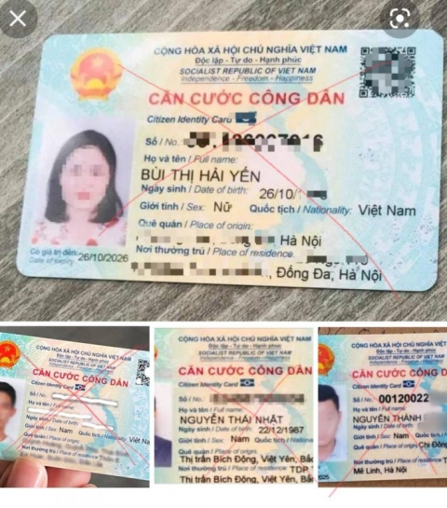

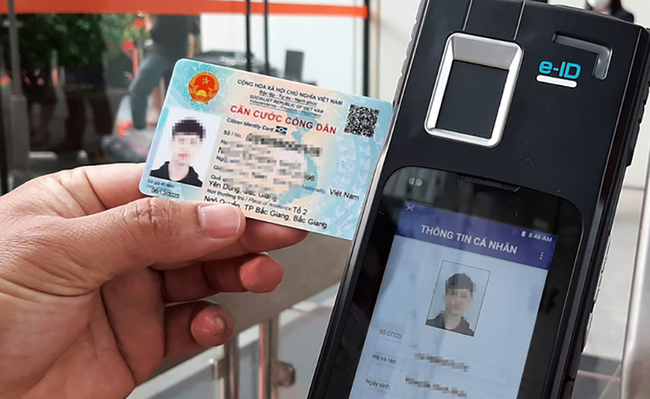

TỔNG QUAN
Công nghệ ngày càng phát triển, những hành vi giả mạo danh tính trong quy trình xác thực ngày càng tinh vi và ngày càng tăng.
Chỉ sử dụng AI thuần túy để chống giả mạo xác thực là chưa đủ.
Quy trình thẩm định, phê duyệt giao dịch tốn kém và thời gian thẩm định cần nhiều thời gian.
CHECKID
Giải pháp của sự kết hợp hoàn hảo giữa dịch vụ xác thực thẻ Căn cước công dân gắn Chip của Bộ Công an và công nghệ AI tiên tiến.

Slide 4
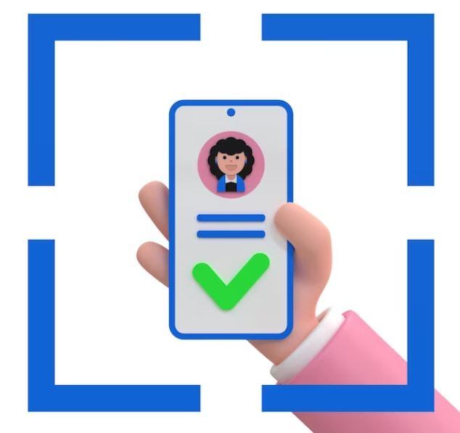
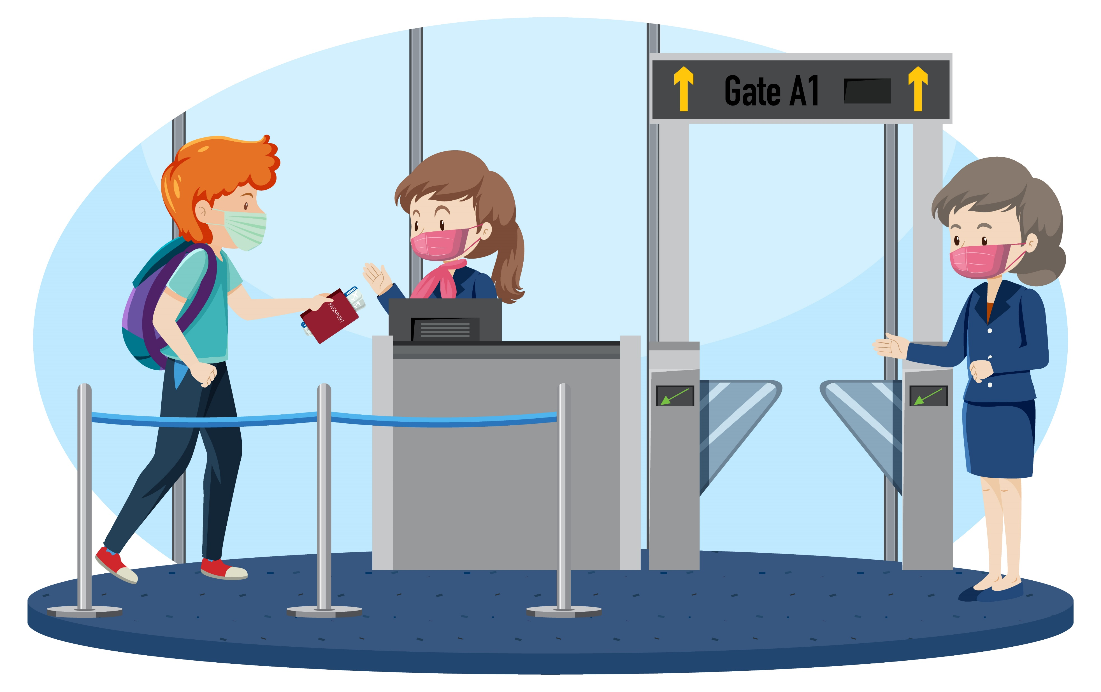
Các Trường Hợp Sử Dụng CheckID
TRỰC TUYẾN (ONLINE)
Người dùng xác minh danh của chính họ bằng điện thoại thông minh, thường là một quy trình trực tuyến.
Các khách hàng CheckID: Cơ quan Chứng nhận Chính phủ Việt Nam, Cơ quan chứng nhận Công cộng và một số ngân hàng sử dụng dịch vụ CheckID.
TRỰC DIỆN (FACE TO FACE)
Việc xác minh được thực hiện bởi một nhân viên có quyền truy cập vật lý vào tài liệu nhận dạng, thường là một phần của quy trình xác minh danh tính trước sự chứng kiến của người dùng.
Các khách hàng CheckID: Nhân viên ngân hàng, cảnh sát hay nhân viên kiểm soát tại sân bay, biên giới.

Slide 5
QUÁ TRÌNH XÁC THỰC THIẾT BỊ
(TA-TERMINAL AUTHENTICATION)

Slide 6
Sơ lược về lưu đồ xác thực thiết bị (TA)
Terminal Control Center
Terminal Client
Reader
CCCD gắn Chip
Hệ thống máy chủ chuyên dụng (HSM lưu trữ Chứng thư số IS – Inspection System)
CheckID Client
BioR502, BioR502-MRZ, CheckID-ET100
Thẻ Căn cước công dân gắn chip
Notes:
Lưu đồ về quá trình TA (Terminal Authentication), dựa vào SequenceDiagram.org - UML Sequence Diagram Online Tool
Mô tả sơ lược từng thành phần có trong lưu đồ
Terminal Control Center
Terminal Client
Reader
CCCD gắn chip/ Passport

Slide 7
Quá trình xác thực thiết bị (TA)
Terminal Control Center
Terminal Client
Reader
CCCD gắn Chip
Thiết lập kiểm soát truy cập
Tương tác thẻ:
EF Card Access
PACE hoặc BAC
Thiết lập truy cập thành công
Xác thực Chip
Đọc & truyền dữ liệu DG14
Xác thực Chip
Thiết lập truy cập thành công
Thiết lập truy cập thành công
Đọc EF_CVCA()
Đọc EfCVCA & Truyền dữ liệu EF.CVCA()
Nhận EFCVCA()
Dữ liệu EF.CVCA()
Notes:
1. Kết nối CCCD/Passport có chíp <- Chỗ này k có Hộ Chiếu (Hộ chiếu chỉ có DG1,2,11,12,EF.COM,SOD)
2.Xác thực chíp

Slide 8
Quy trình xác thực thiết bị (TA)
Terminal Control Center
Terminal Client
Reader
CCCD gắn Chip
Tìm CVCA Certificate
Trao đổi dữ liệu DVCA & IS Certificate
SetDvCertificate() và Thiết lập truy cập thành công
SetTerminalCertificate () và Thiết lập truy cập thành công
verifyCertificateChain()
Tương tác giữa Reader & CCCD có Chip
Thiết lập truy cập thành công
GetTerminalDataToBeSigned()
Tương tác giữa Reader & CCCD có Chip
Plain data to be signed with Terminal private kay
Thu thập dữ liệu Challenge
Yêu cầu chữ ký TA
externalTerminalAuthentication()
Input: signature data
Xác thực chữ ký TA
Returns TRUE (or) FALSE
Trích xuất dữ liệu DG3 (vân tay) và DG4 (mống mắt)
Returns TRUE (or) FALSE
Returns TRUE (or) FALSE
Notes:
3. Thực hiện TA, trong quá trình TA gồm các bước
+ Trao đổi dữ liệu certificate: DVCA certificate, IS certificate <- Chỗ này có CVCA Certificate nữa
+ Thu thập challenge (quá trình tương tác giữa Reader và CCCD có chíp)
+ Yêu cầu chữ ký TA (TA signature - quá trình tương tác giữa Terminal Client và Terminal Control)
+ Xác thực chữ ký TA (quá trình tương tác giữa Reader và CCCD có chíp)
--> Kết quả của quá trình xác thực chữ ký TA (true/false), trường hợp true thì sẽ tương tác được dữ liệu DG3 và DG4

Slide 9
Quá trình cấp mới và gia hạn Chứng thư số TCC (Dịch vụ trung tâm RAR-C06 Certificate Management System)
C06-RAR CMS
Terminal Control
C06-RAR CMS
Terminal Control
Gen Key
Existed Key
Gửi thông tin
CVC Request
Gửi thông tin
CVC Request
IS Certificate
IS Certificate
DVCA Certificate
DVCA Certificate
CVCA Certificate
CVCA Certificate
Quá trình cấp mới Chứng thư số
Quá trình gia hạn Chứng thư số IS (1 tháng 1 lần)
Notes:
1. Kết nối CCCD/Passport có chíp <- Chỗ này k có Hộ Chiếu (Hộ chiếu chỉ có DG1,2,11,12,EF.COM,SOD)
2.Xác thực chíp

Slide 10

QUÁ TRÌNH XÁC THỰC BIOMETRIC

Slide 11


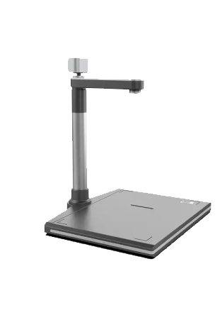
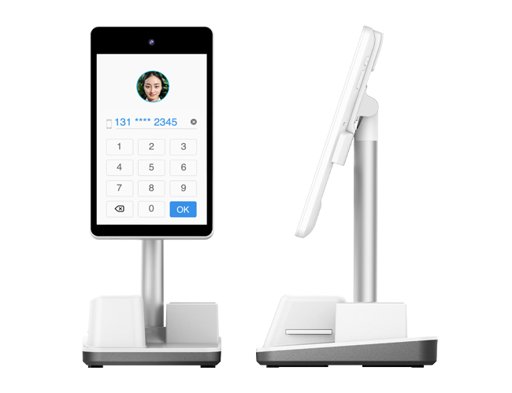
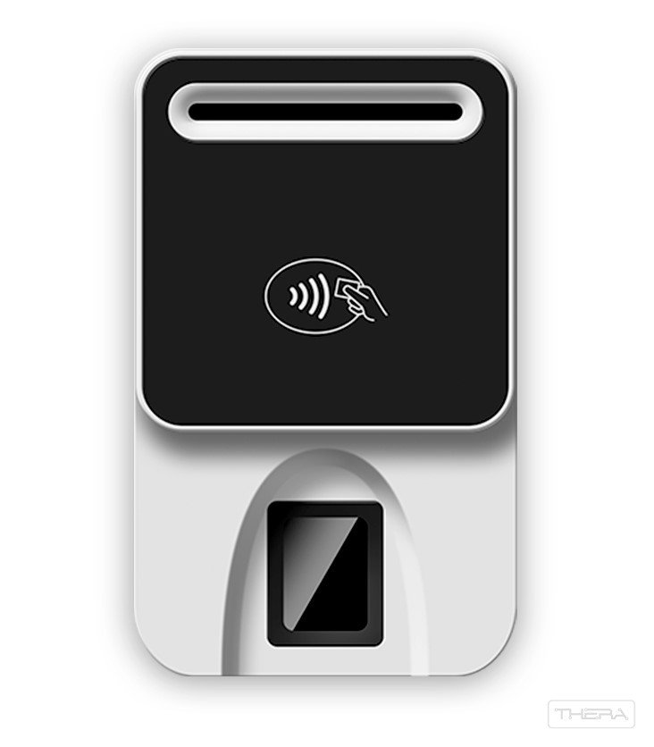

Quá trình xác thực Biometric
Terminal Control Center
Terminal Client
Đọc thẻ CCCD, vân tay (DG3) và mống mắt (DG4)
Gọi lấy Access Token
Đối sánh DG3 và DG4 trong cơ sở dữ liệu (CSDL) trên Hệ thống máy chủ chuyên dụng
Truyền dữ liệu vân tay hoặc mống mắt
Trùng khớp
Kết quả Thành Công
Không trùng khớp
Kết quả Thất bại
Notes:
1. Dữ liệu thẻ CCCD được đọc
2. Terminal Client gọi Terminal Control để lấy AccessToken
3. Terminal Client truyền số CCCD/Passport + DG3/DG4 lên Terminal Control để thực hiện xác thực
4. Terminal Control trả về kết quả xác thực thành công/thất bại

Slide 12

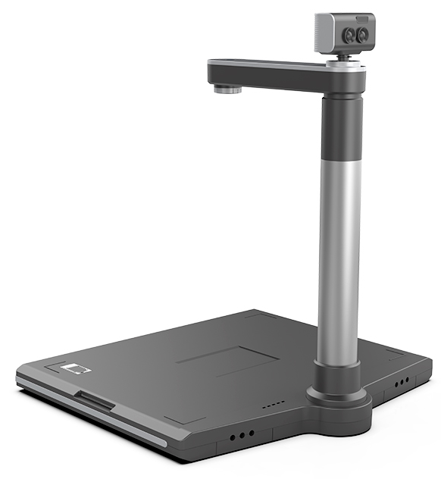
Đầu đọc thẻ CheckID
BioR502
BioR502-MRZ
CheckID ET100

Slide 13
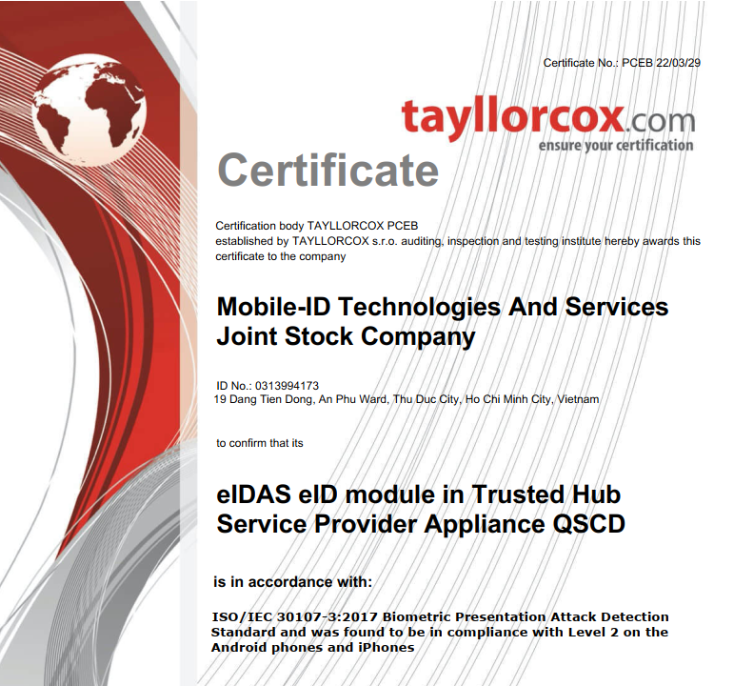
Công nghệ eKYC theo tiêu chuẩn quốc tế ISO 30107

Slide 14
Tại sao là CheckID?
Tăng trải nghiệm khách hàng
Rút ngắn thời gian làm thủ tục
Giải quyết vấn nạn giả mạo
Minh bạch trong xác thực thông tin
Tiết kiệm chi phí vận hành
Một cách thông minh hơn và thuận tiện hơn để hoàn thành công việc nhanh hơn.

Slide 15
LỢI ÍCH CHECKID
Kết quả xác thực có độ tin cậy tuyệt đối.
Xử lý xuyên suốt, với dữ liệu được truy suất từ Chip có sẵn dưới dạng XML, pdf, JSON đã ký mà không cần quy trình phụ trợ thủ công.
Trích xuất dữ liệu không bị lỗi OCR hoặc do lỗi gõ thủ công
Chống lừa đảo nhờ hình ảnh khuôn mặt có độ phân giải cao được lấy từ Chip.
Các con chips có khả năng chống lại việc sao chép, dựa trên các tiêu chuẩn mật mã cao nhất.

Slide 16





Thanks for watching!
MOBILE-ID TECHNOLOGIES & SERVICES JOINT STOCK COMPANY
Level 9, Thuy Loi 4 Building, 286-288 Nguyen Xí Street, Ward 13, Binh Thanh District, Ho Chi Minh City
028 3622 2982
info@mobile-id.vn

